Slide 1

DỰ ÁN CỘNG ĐỒNG 12. BỘ KẾT NỐI TRI THỨC VỚI CUỘC SỐNG
BÀI 3: LẬP LUẬN TRONG VĂN NGHỊ LUẬN
THỰC HÀNH ĐỌC: NĂNG LỰC SÁNG TẠO
TIẾT 1
Giáo viên thực hiện:
Hoàng Thị Thanh. Trường THPT Xuân Trường C, tỉnh Nam Định
2. Nguyễn Thị Mai Phương. Trường THCS & THPT Marie Curie Hải Dương, tỉnh Hải Dương

Slide 2
HOẠT ĐỘNG
1
2
3
4
KHỞI
ĐỘNG
HÌNH THÀNH KIẾN THỨC
LUYỆN TẬP
VẬN DỤNG

Slide 3

1
KHỞI ĐỘNG
Gần đây, có những thành tựu sáng tạo nổi bật nào của con người mà em biết? Điểm chung nhất của những thành tựu đó là gì?

Slide 4
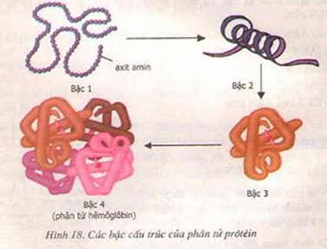

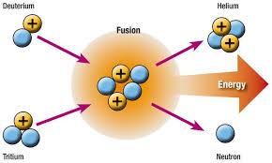
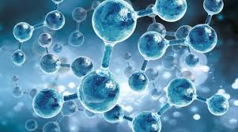

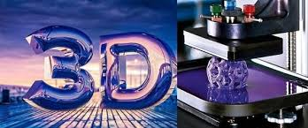
Một số thành tựu sáng tạo nổi bật
Giải mã cấu trúc protein
Trí tuệ nhân tạo AI
Khám phá năng lượng nhiệt hạch
Công nghệ nano
Tạo ra tế bào gốc từ da người
Công nghệ in 3D

Slide 5


HÌNH THÀNH KIẾN THỨC
PHẦN I
TÌM HIỂU KHÁI QUÁT
PHẦN II
.
KHÁM PHÁ VĂN BẢN
PHẦN III
TỔNG KẾT

Slide 6

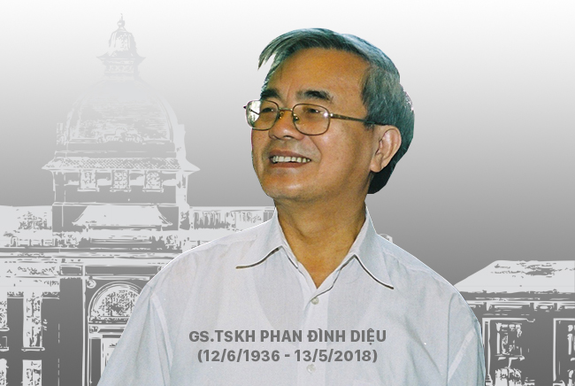
I. Tìm hiểu chung
1.Tác giả
2. Tác phẩm “Năng lực sáng tạo”
- Phan Đình Diệu (1936-2018) là giáo sư, nhà toán học, nhà khoa học máy tính của Việt Nam.
- Ông là một trong những người được ghi nhận là có công đầu trong kế hoạch đào tạo và phát triển ngành tin học tại Việt Nam.
- Ông là chuyên gia trong các lĩnh vực: toán học kiến thiết, lôgíc toán, lý thuyết thuật toán, ôtômat và ngôn ngữ hình thức, lý thuyết mật mã và an toàn thông tin
- Thể loại: Nghị luận
- Xuất xứ: Trích trong cuốn Một góc nhìn của trí thức (Tập 4)
- Nội dung: Văn bản tập trung làm rõ khái niệm, tầm quan trọng, điều kiện và giải pháp để phát triển năng lực sáng tạo

Slide 7

THẢO LUẬN NHÓM
Nhóm 1. Xác định cấu trúc nghị luận của bài và mối quan hệ giữa các luận điểm
Nhóm 2. Tìm hiểu về nghệ thuật lập luận
Nhóm 3. Phân tích sự kết hợp các thao tác lập luận.
Nhóm 4. Xác định được mục đích, quan điểm của người viết.

Slide 8


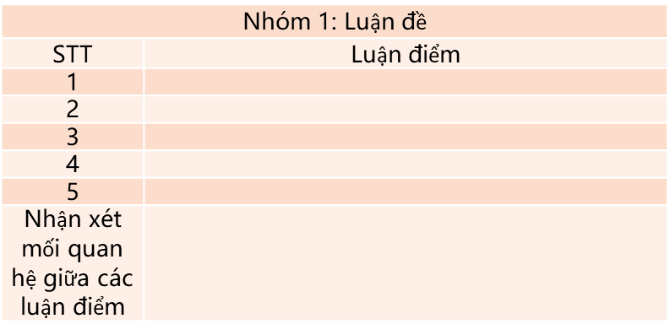

PHIẾU HỌC TẬP
NHÓM 2
NHÓM 1
Luận điểm | Lí lẽ và bằng chứng
 | Lí lẽ: Dẫn chứng:
NHÓM 3
NHÓM 4
STT | Thao tác lập luận | Phân tích
1 | Giải thích
2 | Phân tích
3 | Chứng minh
4 | Bình luận
5 | Bác bỏ
Mục đích, quan điểm của người viết
Tư tưởng | Quan điểm

Slide 9



II. Khám phá văn bản
1. Tìm hiểu hệ thống luận điểm của bài và mối quan hệ giữa các luận điểm
LUẬN ĐIỂM 1
Khó tìm được một định nghĩa rõ ràng nào cho khái niệm sáng tạo và năng lực sáng tạo.
LUẬN ĐIỂM 2
Cái năng lực sáng tạo để làm nên sự giàu có và sức cạnh tranh của nền kinh tế mới phải là từ mọi thành phần của nền kinh tế đó, tức là từ mọi người trong xã hội.
Luận đề: Năng lực sáng tạo
LUẬN ĐIỂM 3
Cái chung nhất của sáng tạo là tìm kiếm những cái mới.
Sáng tạo là một loại lao động phức tạp và vất vả. Yếu tố năng lực sáng tạo trở thành chìa khoá chính cho mọi quốc gia đi vào tiến trình hội nhập.
LUẬN ĐIỂM 4
LUẬN ĐIỂM 5
Sáng tạo cho đến nay vẫn là năng lực riêng có của con người.

Slide 10


* Mối quan hệ giữa các luận điểm:
Các luận điểm sắp xếp theo trình tự logic, chặt chẽ, có mối quan hệ mật thiết với nhau:
Luận điểm 1 giải thích năng lực sáng tạo là gì
Luận điểm 2 nói về phạm vi của hoạt động sáng tạo
=> Luận điểm 3 bàn về bản chất chung của mọi hoạt động sáng tạo
Luận điểm 4 khẳng định vai trò của năng lực sáng tạo trong nền kinh tế tri thức
Luận điểm 5 khẳng định những điều kiện phát triển năng lực sáng tạo của con người trong bối cảnh cuộc sống hiện tại.

Slide 11
LOGO
THANK YOU

